Slide 1
RETİNA KAN DAMARLARINI ÇIKARMAK İÇİN EŞİKLEME TEMELLİ MORFOLOJİK BİR YÖNTEM

Slide 2
Son yıllarda, diyabete bağlı retina hastalığı körlüğün önde gelen nedenlerinden biri haline gelmiştir. Bu hastalığın önüne geçebilmek için retina ağ yapısının doğru bölütlenmesi gerekir. Retina ağ yapısının doğru ve hızlı bölütlenmesi için bilgisayar destekli tanı sistemlerine ihtiyaç duyulur.
Retina damar ağ yapısını bölütlemek için morfolojik işlemlere dayalı bir yöntem retina görüntüleri üzerine uygulanmıştır. Morfolojik işlemlerin uygulandığı fundus görüntüsüne üç farklı eşikleme yöntemi uygulanmıştır.
Bu eşikleme yöntemleri; Çoklu Eşikleme, Maksimum Entropi Tabanlı Eşikleme ve Bulanık Kümeleme Tabanlı Eşikleme yöntemleridir. Eşikleme sonucunda bölütlenmiş damar görüntüleri elde edilmiştir.

Slide 3
Soares vd. tarafından retina görüntülerinin piksel parlaklık değerleri üzerinde faklı ölçeklerde Gabor-Dalgacık dönüşümü uygulanmıştır. Elde edilen farklı ölçekteki GaborDalgacık dönüşüm çıktıları özellik olarak kullanılmıştır.
Daha sonra tüm görüntüye Bayes Sınıflandırıcı uygulanarak fundus görüntüleri damar ya da damar olmayan bölgelere ayrılmıştır. Niemeijer vd., piksel sınıflandırma yöntemini önermişlerdir.
Önerdikleri bu sistemde Matematiksel Morfoloji, Bölge Büyütme, Eşleştirilmiş Filtre ve Doğrulama Tabanlı Yerel Eşik yaklaşımı karşılaştırılmıştır.

Slide 4
Diego Marín tarafından fundus görüntüsündeki her pikselden yedi boyutlu bir özellik vektörü çıkarılmıştır. Çıkarılan özellikler sinir ağı kullanılarak sınıflandırılmıştır.
Sınıflandırma aşamasında öncelikle tespit edilen piksellerin boşlukları doldurulmuş, daha sonra hatalı tespit edilen damar pikselleri damar olmayan olarak yeniden sınıflandırılmıştır.

Slide 5
M. Elena Martinez-Perez tarafından hessian matrisinin özdeğer analizine dayanan bir çizgi geliştirme filtresi önerilmiştir.
Daha sonra gradyan büyüklüğü ve temel eğrilik kullanılarak özellik çıkarılmıştır. Bu iki özellik damar veya arka plan olarak sınıflandırılması için Bölge Büyütme yaklaşımında kullanılmıştır.
Sven Holm tarafından damar bölütleme için iki paralel yöntem önerilmiştir. Bu yöntemlerden ilki sadece fundus görüntünün piksel yoğunluğunu kullanarak damar ve damar olmayan pikselleri bölütlere ayırmaktadır.
İkinci yöntem ise tamamen damar yoğunluğunu kullanarak fundus görüntülerinde yerel gürültüyü azaltıp damar bölütlemeyi sağlayan birkaç adımdan oluşmaktadır.

Slide 6
Chengzhang Zhu tarafından Aşırı Öğrenme Makinesine dayalı denetimli bir yöntem önerilmiştir. Bölütleme aşamasında, bölütleme görüntüsünden çıkarılan özellik vektörü eğitim aşamasında elde edilen sınıflandırıcının girişi olarak kullanılmıştır.
Eğitim aşaması için, eğitim görüntüsünün her pikselinden bir özellik vektörü çıkarılmıştır. Sınıflandırıcının çıktısı, ikili retina damar bölütleme sonucu olmuştur.
Jingliang Zhao v tarafından öncelikli olarak fundus görüntüler üzerinde görüntü iyileştirilmesi yapılmıştır. İyileştirilmiş görüntüler üzerinde Süper Piksel yöntemi uygulanmış ve bölütleme gerçekleştirilmiştir.
Ardından otomatik olarak seçilen düğüm noktalarından damar takibine başlanmış ve belirlenen durma kriterine ulaşıldığında takip işlemi sonlanmıştır.

Slide 7
Retinanın oksijensiz kalması sonucu retinada istenmeyen yeni damarlar oluşur. Bu damarlar hassas bir yapıda olup DR hastalığının habercisidir. Bu istenmeyen damarları tespit etmek için retina damar ağ yapısının bilinmesi gerekir. Bu makalede, retina damar ağ yapısını otomatik olarak bölütleyen morfolojik tabanlı bir yöntem önerilmiştir.
Bu yöntemde, ilk önce RGB renk uzayındaki görüntüler gri ölçekli görüntülere dönüştürülmüştür. Daha sonra, gri ölçekli görüntünün tersi üzerinde üst-şapka, alt-şapka ve morfolojik açma yöntemi uygulanmıştır.
Morfolojik üst ve alt şapka yöntemin kullanılması ile retina damalarının belirginleştirilmesi sağlanmıştır.
Belirginleştirilmiş retina görüntülerini bölütlemek için üç farklı eşikleme yöntemi kullanılmıştır.

Slide 8
Maksimum Entropi Tabanlı Eşikleme yöntemi ve Bulanık Kümeleme Tabanlı Eşikleme yöntemidir.
Önerilen yöntem literatürdeki diğer geleneksel yöntemlerle de kıyaslanabilir olması için halka açık olarak sunulan DRIVE veri seti üzerinde test edilmiştir. Bu makalede, literatürdeki mevcut çalışmalardan farklı olarak retina fundus görüntüleri üzerinde farklı eşik algoritmalarının kıyaslanması yapılmıştır.

Slide 9
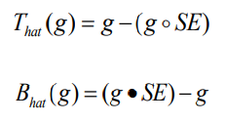
MORFOLOJİK İŞLEMLER
Morfolojik işlemlerin temel amacı, görüntünün temel özelliklerini korumak ve görüntüyü basitleştirmektir. Bu çalışmada, üst-şapka ve alt-şapka dönüşümleri kan damarlarına belirginlik kazandırmak için kullanılır. Üstşapka dönüşümü, bir giriş görüntüsüne morfolojik açma işlemi uygulandıktan sonra uygulama sonucunun orijinal giriş görüntüsünden çıkarılması işlemidir.Alt-şapka dönüşümü, bir giriş görüntüsüne morfolojik bir kapama işlemi uygulandıktan sonra uygulama sonucunun orijinal giriş görüntüsünden çıkarılması işlemidir.

Slide 10
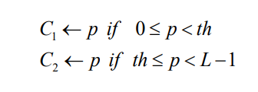
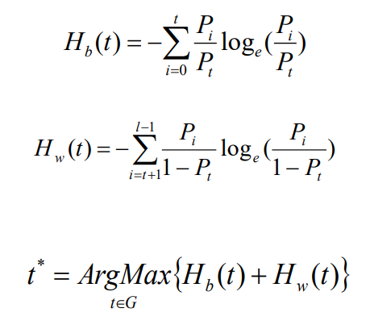
Çok seviyeli eşikleme: Gri ölçekli görüntüyü birkaç farklı bölgeye ayırabilen bir işlemdir.
Maksimum entropi tabanlı eşikleme Entopi yöntemlerine bağlı eşikleme işlemi araştırmacılar tarafından tercih edilen bir yöntemdir. Otsu’nun eşikleme algoritmasından farklı olarak sınıflar arasındaki varyansı maksimize etmek ya da sınıf içi varyansı minimize etmek yerine sınıflar arası entropi maksimize edilir. Ardından, entropinin toplamını maksimize eden bir optimum eşik değeri hesaplanır.

Slide 11
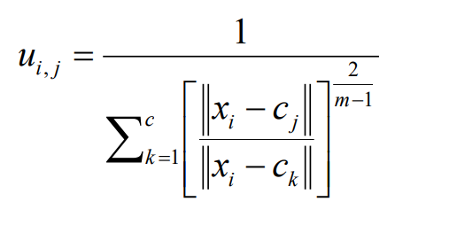
Bulanık mantık tabanlı eşikleme :
Bulanık kümeleme bir yumuşak kümeleme tekniğidir. Bu kümeleme yöntemi, nesnelerin kümelere olan aitliğini ifade etmek için bir derece kavramı kullanır. Her nesne için, toplam derece 1’dir. her pikselin üyelik değerini hesaplamak için kullanılır.

Slide 12
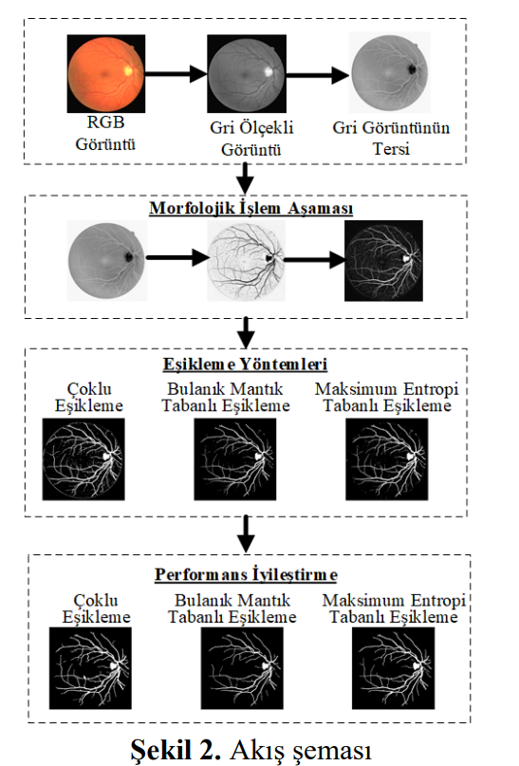
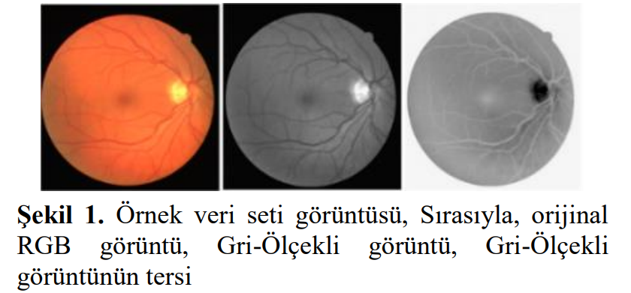
Önerilen yöntemde, veri setinde bulunan fundus görüntülerine ait damarların bölütlenmesi sağlanmıştır. Öncelikle, veri setinde bulunan görüntüler RGB renk uzayından gri ölçekli görüntülere dönüştürülür. Gri ölçekli görüntülerin tersi üzerinde önerilen sistem uygulanır.

Slide 13
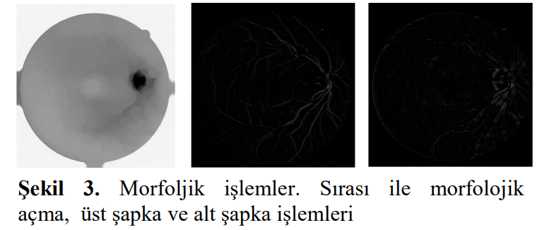
Morfolojik işlemler Retina kan damarları, retina arka planına göre daha koyu görünürler.
Ancak, bazı durumlarda kan damarlarının merkez çizgisi bölgesinde parlaklık görünür. Bu görünüm yansımalardan kaynaklanmaktadır. Bu durumu ortadan kaldırmak için ilk önce morfolojik açma işlemi uygulanır.
Morfolojik açma işlemi için yarıçapı 21 olan bir disk oluşturulur. Oluşturulan bu disk gri ölçekli görüntünün tersine uygulanarak morfolojik açma işlemi yapılmış olur.
Daha sonra uzunluğu 21 olan bir çizgisel yapı elemanı oluşturulur. Oluşturulan bu çizgisel yapı elemanı gri ölçekli görüntünün tersine uygulanarak üst-şapka ve alt-şapka dönüşümleri tamamlanmış olur

Slide 14
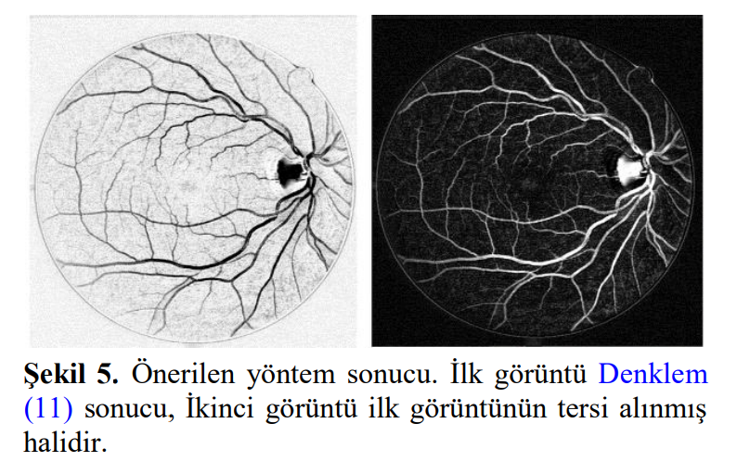

Slide 15
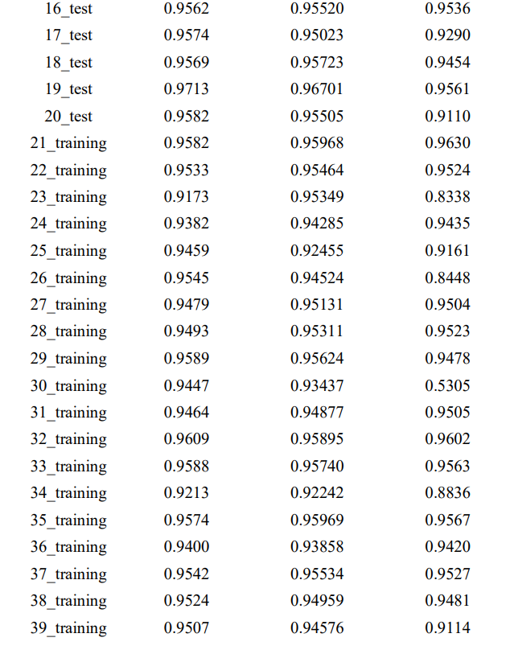
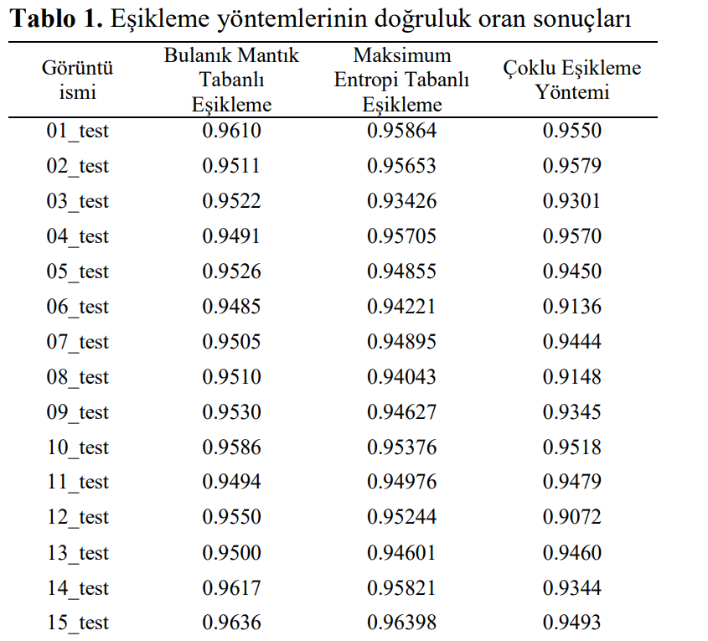
Uygulanan yöntem, DRIVE veri seti üzerinde hem test hem eğitim veri kümesi üzerinde denenmiş olup toplamda 40 görüntü üzerinde çalıştırılmıştır.

Slide 16
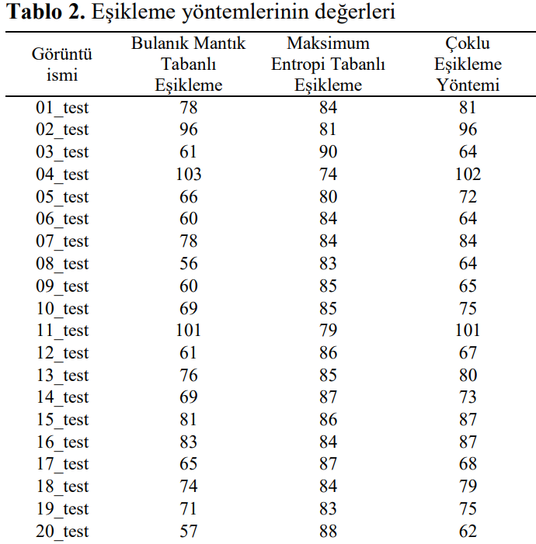
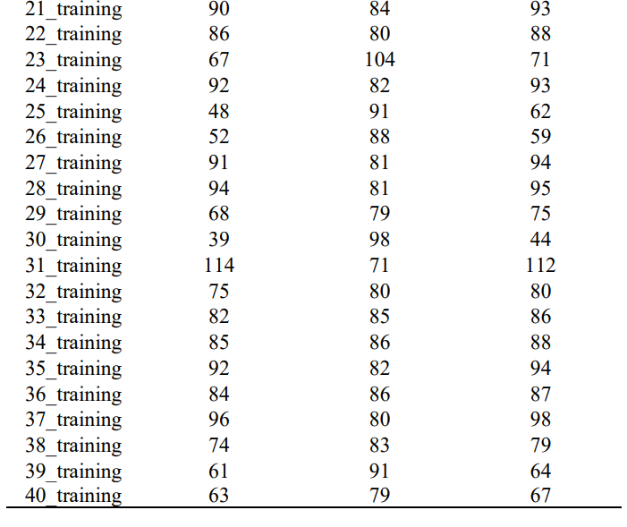
Tablo 1’de verilen sonuçların alandaki birkaç yaygın yöntemden daha iyi performans gösterdiği görülebilir. DRIVE veri setindeki 40 görüntüye ait üç eşikleme yönteminin eşik değeri Tablo 2’de gösterilmiştir. Yapılan çalışmanın diğer geleneksel yöntemlerle karşılaştırılması Tablo 3’de verilmiştir.

Slide 17
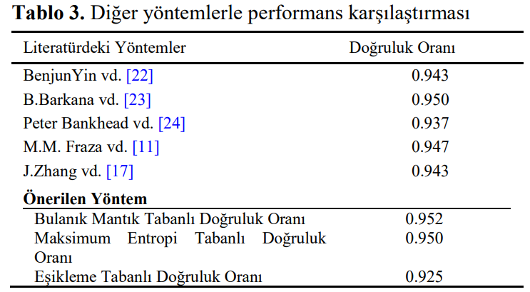

Slide 18
Bu makalede, paylaşıma açık olarak sunulan DRIVE veri seti üzerinde morfolojik işlemlere dayalı bir damar iyileştirme yöntemi kullanılmıştır
Bu yöntem temelde morfolojik işlemlere dayanmış olsa da asıl amaç eşikleme algoritmalarının yöntem üzerindeki performanslarının karşılaştırılmasıdır.
Eşikleme yöntemleri, doğası ne olursa olsun tüm veriler üzerinde kullanılabilir. Ancak, farklı eşikleme yöntemlerinin aynı iyileştirilmiş görüntü üzerinde farklı sonuçlar verdiği gözlemlenmiştir.

Slide 19
GÖRÜNTÜ İŞLEME TEKNİKLERİ ve KÜMELEME YÖNTEMLERİ KULLANILARAK FINDIK MEYESİNİN TESPİT ve SINIFLANDIRILMASI

Slide 20
Görüntü işleme ve bilgisayarlı görme uygulamaları son yıllarda ciddi bir artış göstermektedir.
Özellikle araç içi otomasyon, güvenlik sistemleri, gezgin robot uygulamaları, askeri alanlarda dost ve düşman kuvvetlerinin gözetlenmesi, tarım uygulamaları, biyomedikal ve tıp alanlarında, coğrafi bilgi sistemlerinde, tasarım ve imalat uygulamalarında yaygın olarak kullanılmaktadır

Slide 21
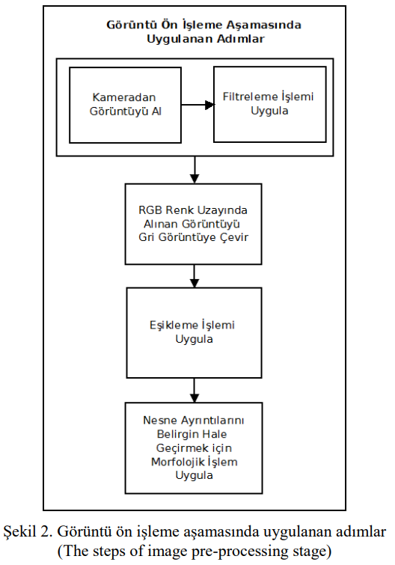
Görüntü ön işleme aşamasında, kameradan alınan görüntü üzerinde sırasıyla filtreleme, resmin grileştirilmesi ve ikili resme çevrilmesi işlemleri uygulanmaktadır.

Slide 22
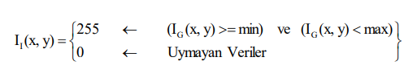
Gri olarak elde edilen görüntü üzerinde, eşikleme işlemi uygulanarak sadece ilgili nesnelere ait yer alan bölümler kullanılmaktadır. Eşikleme işleminde kullanılan en küçük (min) ve en büyük değerler (max) deneysel çalışmalar sonucunda belirlenmektedir. Gri görüntü içerisinde yer alan piksel değerleri min ve max değerleri arasında bulunup bulunmadığı karşılaştırılarak, ikili görüntü için yeni değer ataması gerçekleştirilmektedir.

Slide 23
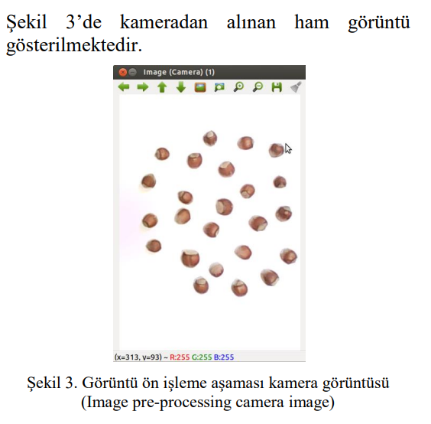
Eşikleme işleminden sonra siyah ve beyaz renkleri içeren görüntü oluşturulmaktadır.
Görüntü içerisinde, siyah bölgelerde istenmeyen beyaz noktalar, beyaz bölgelerde istenmeyen siyah noktalar bulunmaktadır.
Elde edilen ikili görüntü üzerinde yer alan gürültüleri silmek amacıyla morfolojik işlem uygulanmaktadır.

Slide 24
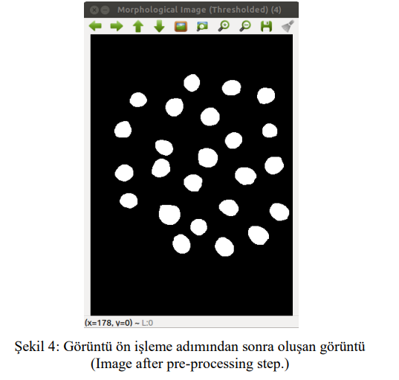
Filtreleme, grileştirme, eşikleme ve morfolojik işlemlerin kameradan alınan ham görüntüye uygulanması sonucunda oluşan görüntü sunulmaktadır. Elde edilen görüntü ile ortam da bulunan nesnelere ait kenarların belirlenmekte ve özellik çıkarımı için hazır duruma getirilmektedir.

Slide 25
İlk olarak, K adet küme için rastgele başlangıç küme merkezleri belirlenmektedir,
2. Her nesnenin seçilmiş olan küme merkez noktalarına olan uzaklığı hesaplanmaktadır. Küme merkez noktalarına olan uzaklıklarına göre tüm nesneler k adet kümeden en yakın olan kümeye yerleştirilmektedir,
3. Yeni oluşan kümelerin merkez noktaları, o kümedeki tüm nesnelerin ortalama değerlerinden elde edilmiş veriye göre değiştirilmektedir,
4. Küme merkez noktaları sabit olmadığı sürece 2. ve 3. adımlar tekrarlanmaktadır.

Slide 26
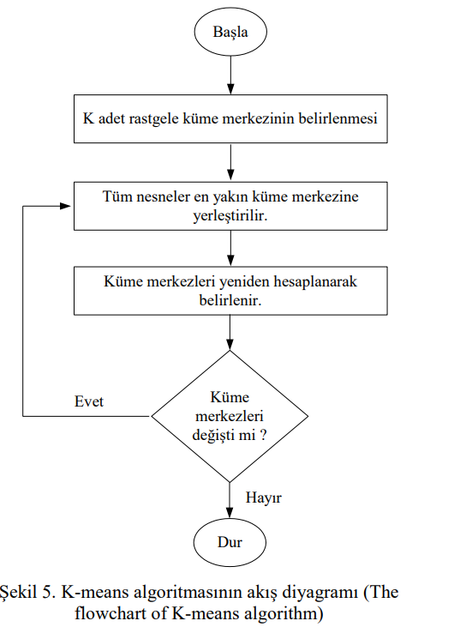
Kümeleme işlemi nesnelerin birbirleri ile olan benzerlik veya benzemezliklerine göre gerçekleştirilmektedir. Benzerlik ve benzemezlik ölçümlerinde en yaygın olarak kullanılan mesafe ölçüm yöntemleri Euclidean, Manhattan ve Minkowski yöntemleridir.

Slide 27
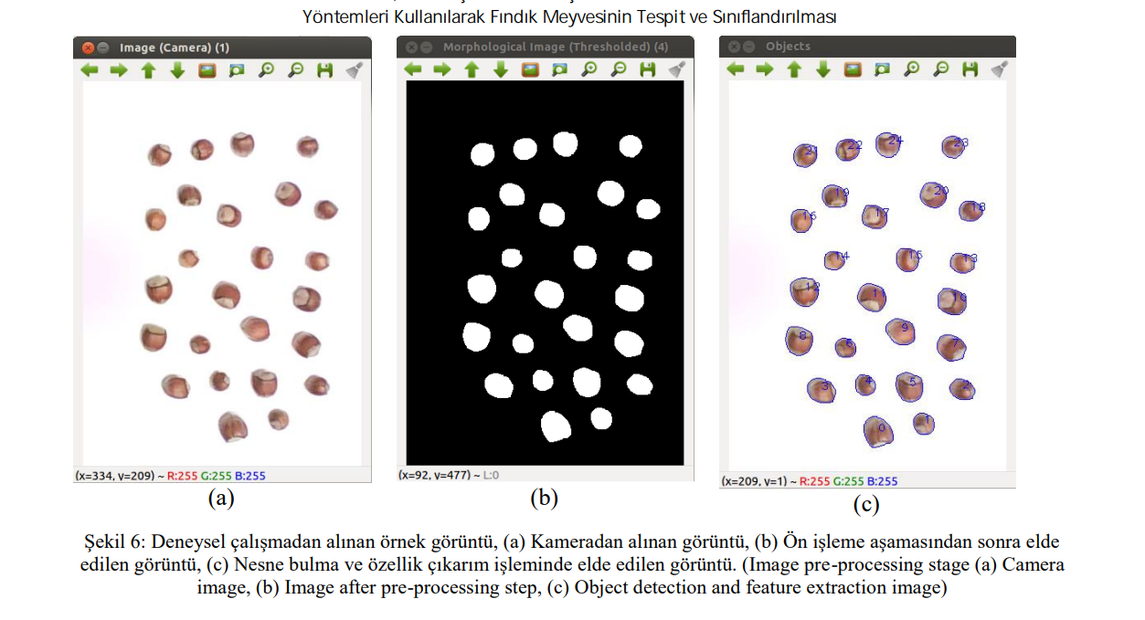

Slide 28
Bu işlemden sonra görüntü ön işleme aşamasına geçilmektedir. Görüntü ön işleme aşamasında, resim üzerinde filtreleme, grileştirme, eşikleşme ve morfolojik işlem uygulanmaktadır.
Bu görüntü nesne bulma ve özellik belirleme aşamasına girdi olarak verilmektedir. Ortamda bulunan ve ilgilenilen nesnelerin dış hatları belirlenmektedir.
Çalışmada kullanılacak alan, çap, yarıçap ve merkez noktasına ait koordinatlar elde edilmektedir.Ortamda bulunan nesnelerin dış hatları ve indis numaraları sunulmaktadır

Slide 29
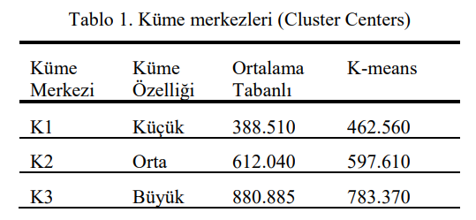
Ortalama tabanlı ve K-means algoritmasına göre kümeleme işleminde, piksel cinsinden bulunan alan değerleri kullanılarak küme merkezleri elde edilmektedir. Küme merkezleri elde edilirken çalışma ortamına 150 adet fındık yerleştirilerek bilgi veritabanı oluşturulmaktadır. Ortalama tabanlı ve K-means algoritmaları kullanılarak elde edilen küme aşağıdadır.

Slide 30
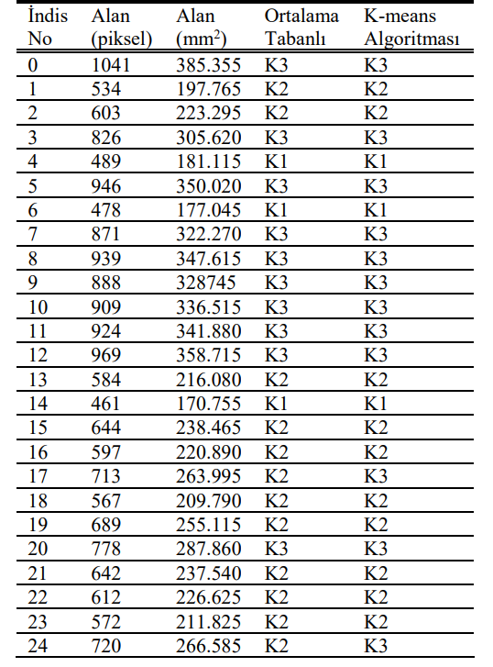
Örnek çalışmada ortamda bulunan 25 adet fındık önerilen yöntem kullanılarak %100 başarım oranı ile tespit edilmektedir. Ayrıca, çalışmanın yöntem kısmında sunulan kümeleme metotlarına göre fındıklar ayrıştırılmaktadır.

Slide 31
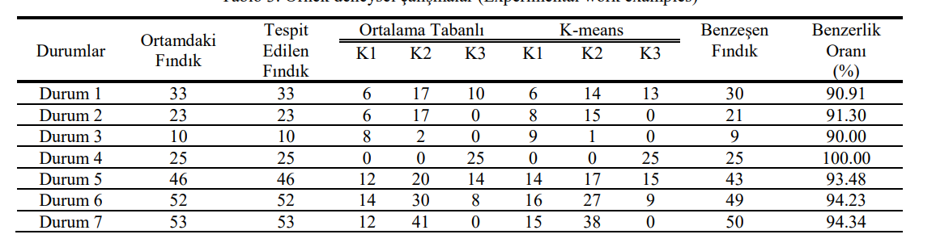
Küme dağılımlarının %91 oranında benzerlik gösterdiği gözlenmiştir. Durum 4’te ortama yerleştirilen fındıkların tamamı iri tespit edilmiş ve benzerlik oranı %100 olarak bulunmuştur. Benzerlik oranlarının düşük olduğu durumlarda, uç noktalarda olan fındıklarda sınıflama kayması olduğu gözlenmektedir. Kmeans ve ortalama tabanlı kümeleme yöntemleri ile elde edilen sınıflama sonuçlarının birbirine benzerlik oranı %90 ile %100 arasında bulunmaktadır.

Slide 32
Makalede, görüntü işleme teknikleri kullanılarak ortamda bulunan nesnelerin tespit ve sınıflandırılmasına yönelik çalışma sunulmaktadır. Çalışma ortamında bulunan nesnelerin tespit ve sınıflandırılması amacıyla üç aşamalı bir yöntem önerilmektedir.
Önerilen yöntemin ilk aşaması olan görüntü ön işleme bölümünde kameradan alınan görüntü üzerinde filtreleme, grileştirme, ikili resme çevirme ve morfolojik işlemler uygulanmaktadır.
Nesne tespiti ve özellik çıkarımı aşamasında ise, ortamda yer alan nesnelerin bulunması ve alan, boyut ve konum gibi özellik bilgileri elde edilmektedir.

Slide 33
Ortalama tabanlı ve K-means kümeleme yöntemleri kullanılarak fındık meyvelerinin küçük, orta ve büyük olarak sınıflandırılması gerçekleştirilmektedir.
Yapılan deneysel çalışmalarda, gerçeklenen iki algoritma ile sınıflandırmanın %90 ile %100 oranlarında benzerlik gösterdiği tespit edilmektedir.
Ayrıca, tek kart bilgisayar sistemleri üzerinde gerçeklenebilir olarak hazırlanmıştır. Sonuç olarak, gömülü sistem uygulamaları için uygun olup, yüksek performans ve düşük maliyetli olarak gerçekleştirilmiştir.
Önerilen yöntemin deneysel çalışmasında farklı nesneler kullanılarak tespit ve sınıflandırma işlemleri de gerçekleştirilebilmektedir.

